Slide 1
危險場域標示說明

Slide 2
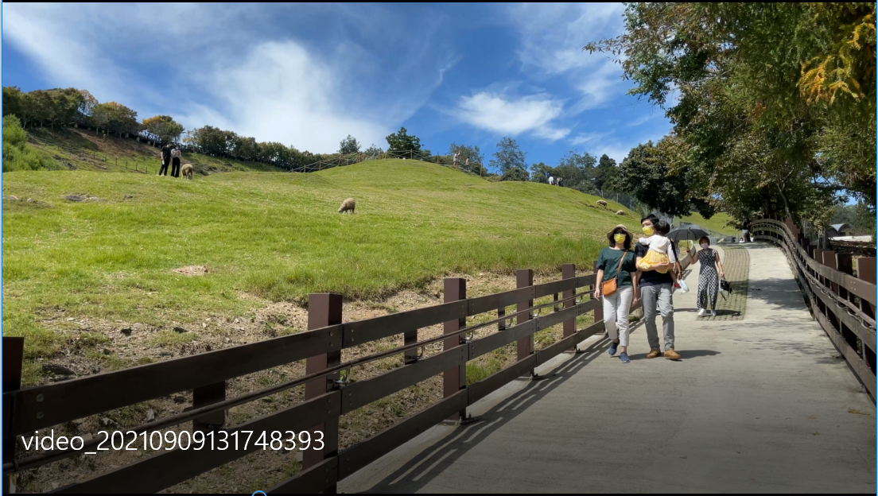
影片名稱:video_20210909131748393.mp4
影像長度:00:06~00:24
危險
安全

Slide 3
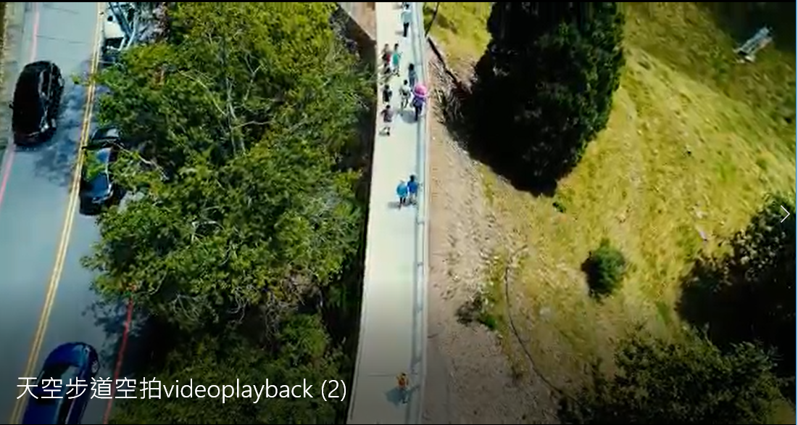
影片名稱:天空步道空拍videoplayback (2)
影像長度:00:43~00:48
危險
安全

